Slide 1
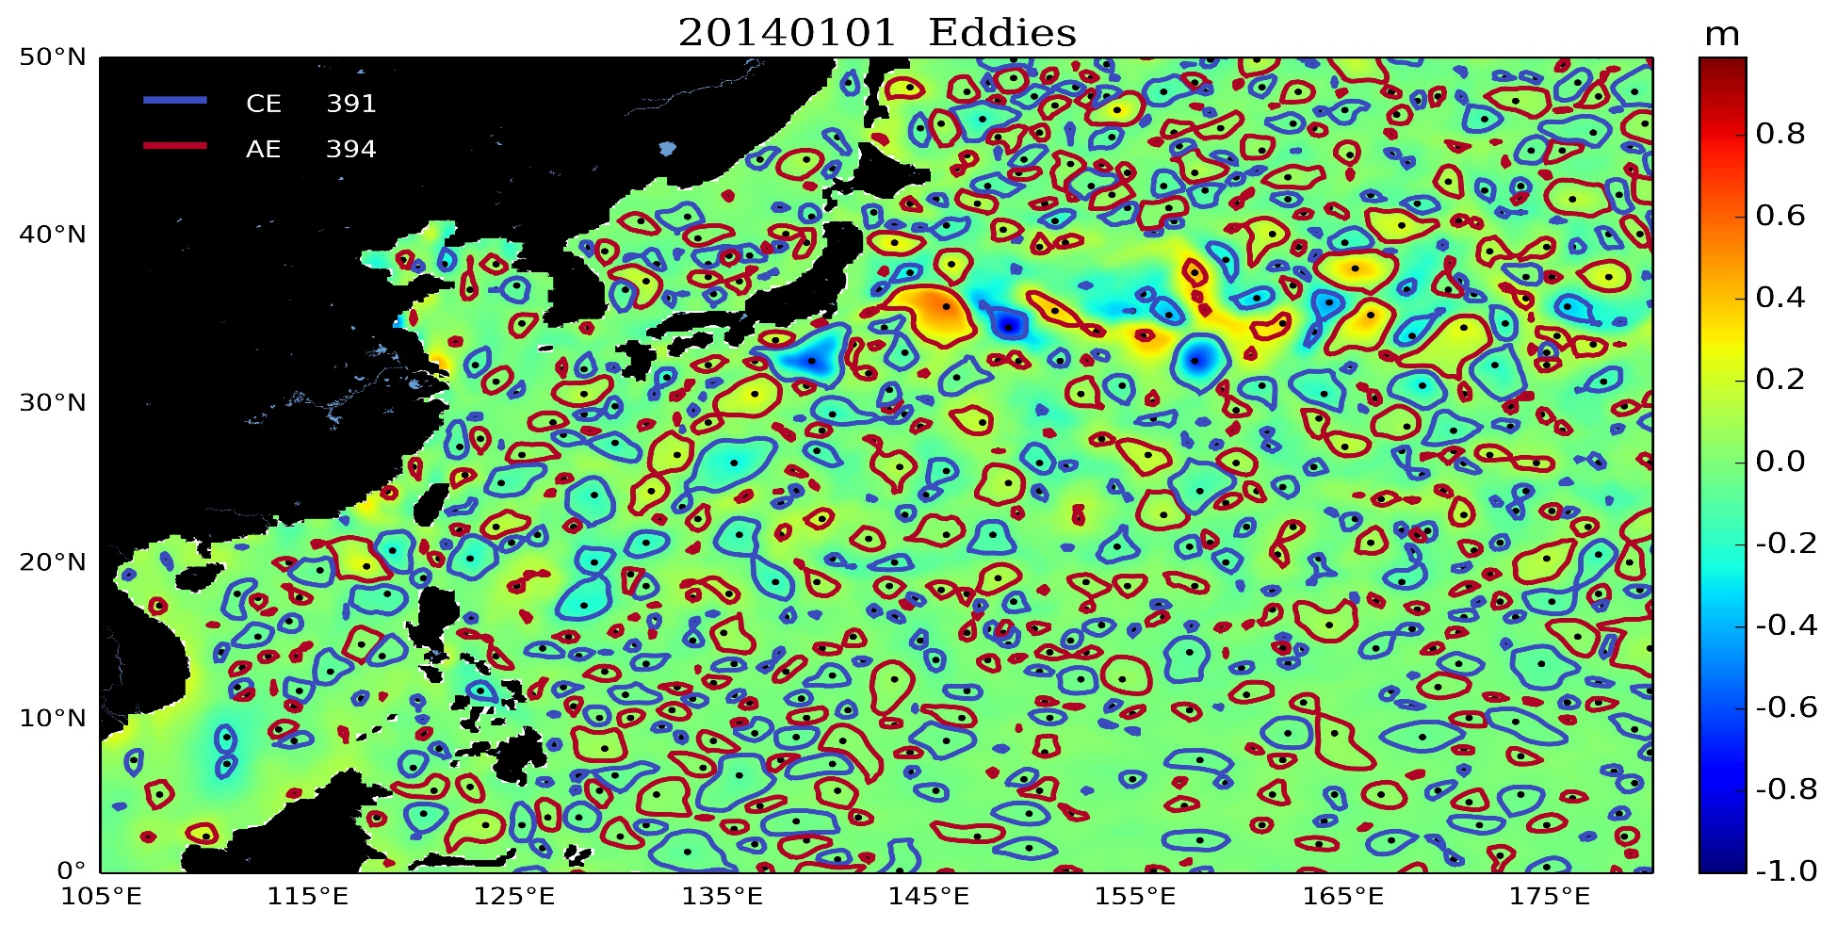
涡旋识别算法简介
基于高度计SLA数据，我们提出一种多线程全球中尺度涡旋快速识别算法，与国际主流涡旋识别算法（ Chelton et al., 2011 , Mason et al. 2014 ）相比，在全球涡旋识别效率上提高了~100倍。
涡旋识别算法改进
全球SLA数据
 | Liu et al. 2016 | Mason et al. 2014
识别环境 | Intel Core i7-4790 (3.60GHz) CPU 4核, 8 线程
识别参数 （个） | 10 | 5
识别一天全球涡旋所用时间（min） | ~10 | ~1200
分块
区域SLA数据
多区域并行识别
提取涡心及涡边界
合并所有区域的涡旋
全球涡旋识别数据
涡旋识别算法流程图
20140101西太涡旋图，总涡旋数785，气旋涡391，反气旋涡394

Slide 2
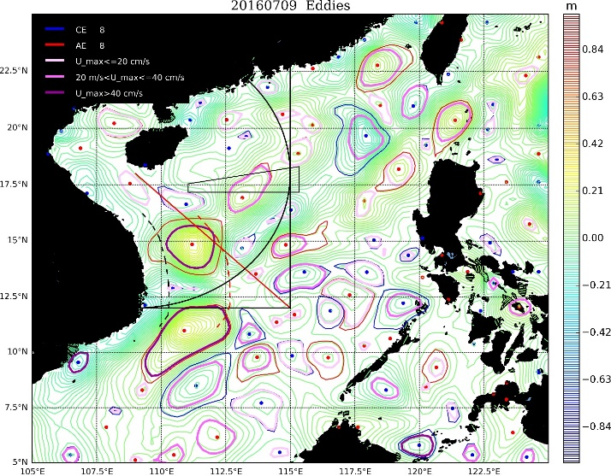
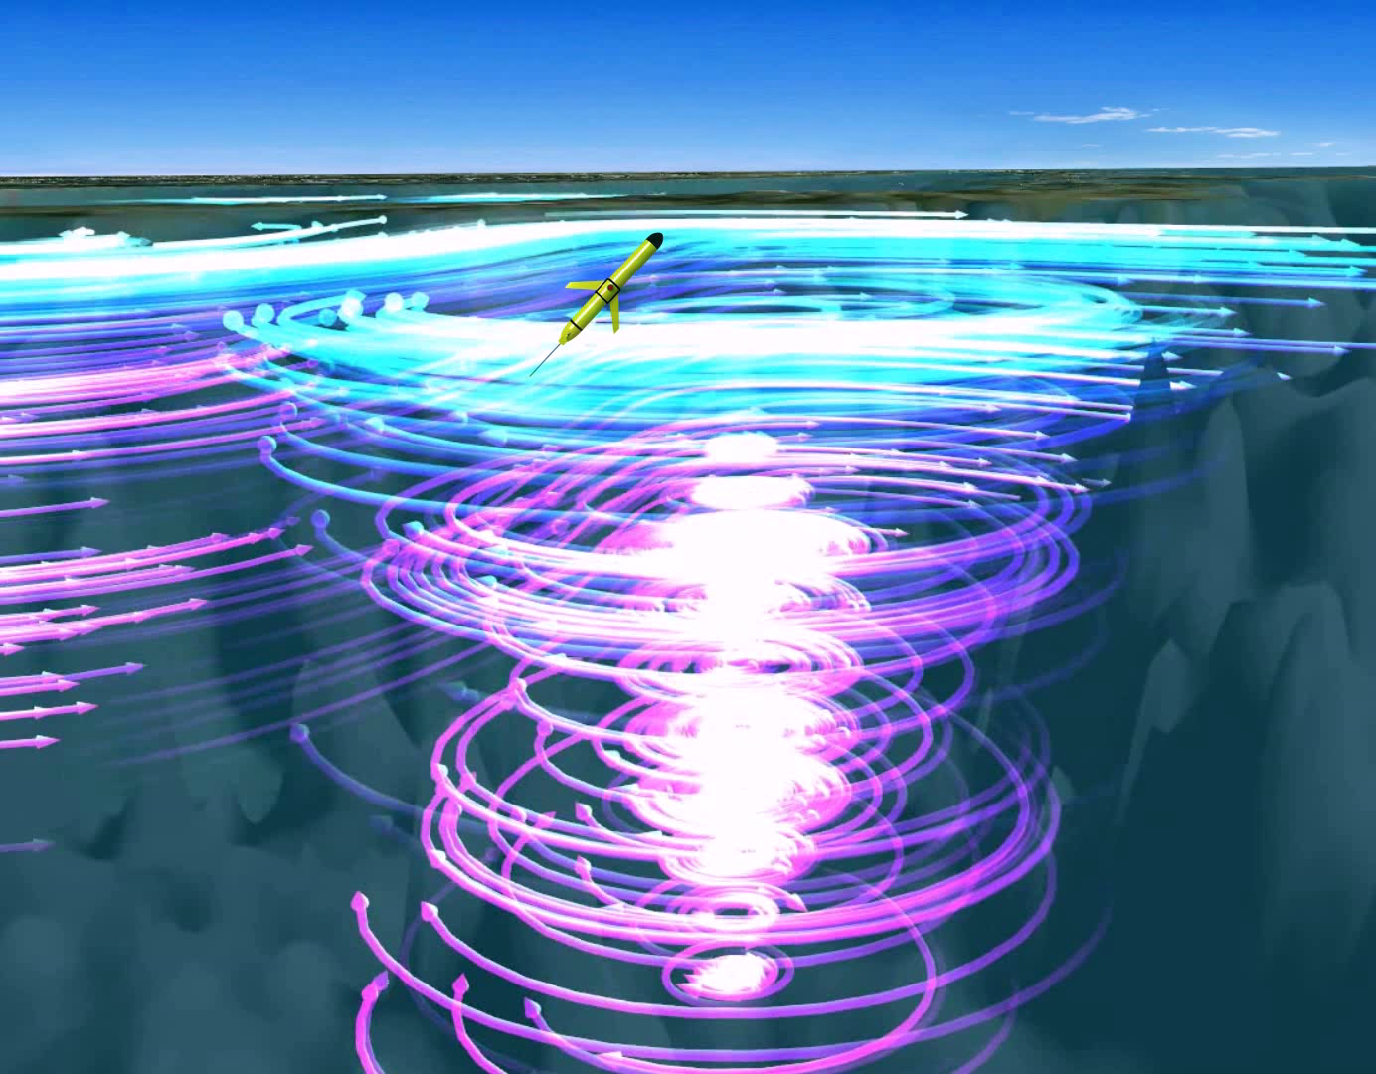
南海涡旋观测任务
海试地点：南海西北部海区
海试时间：测试阶段：2016.6.19-2016.6.24 观测阶段：2016.6.30-2016.7.18
候选涡旋选择条件：涡旋已存在时间（稳定性）、海深、涡旋所在范围（九段线、离岸近）
2016.7.9日 观测海域涡旋预报
Glider追涡示意图

Slide 3
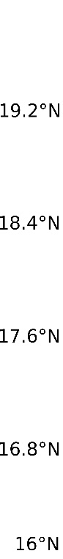
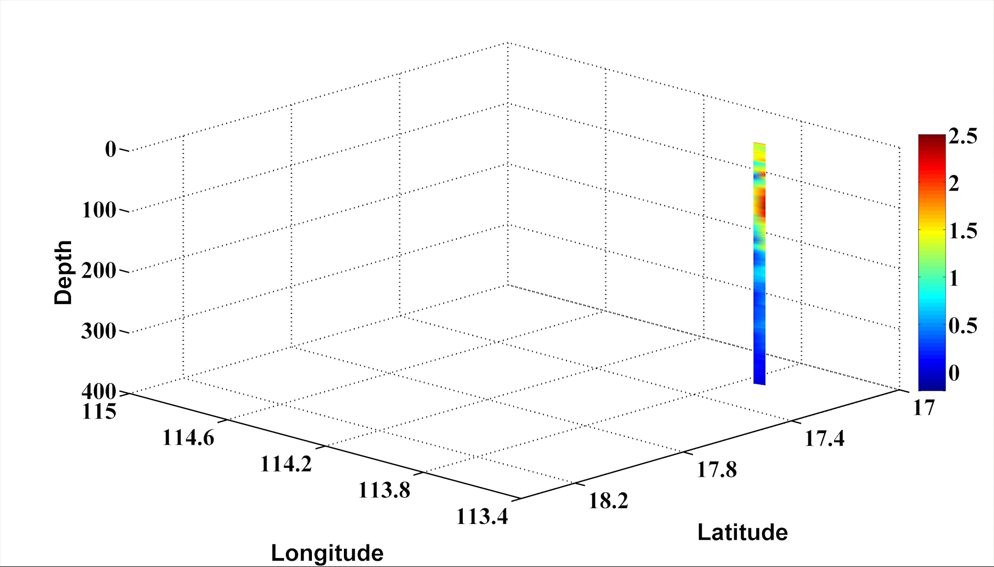
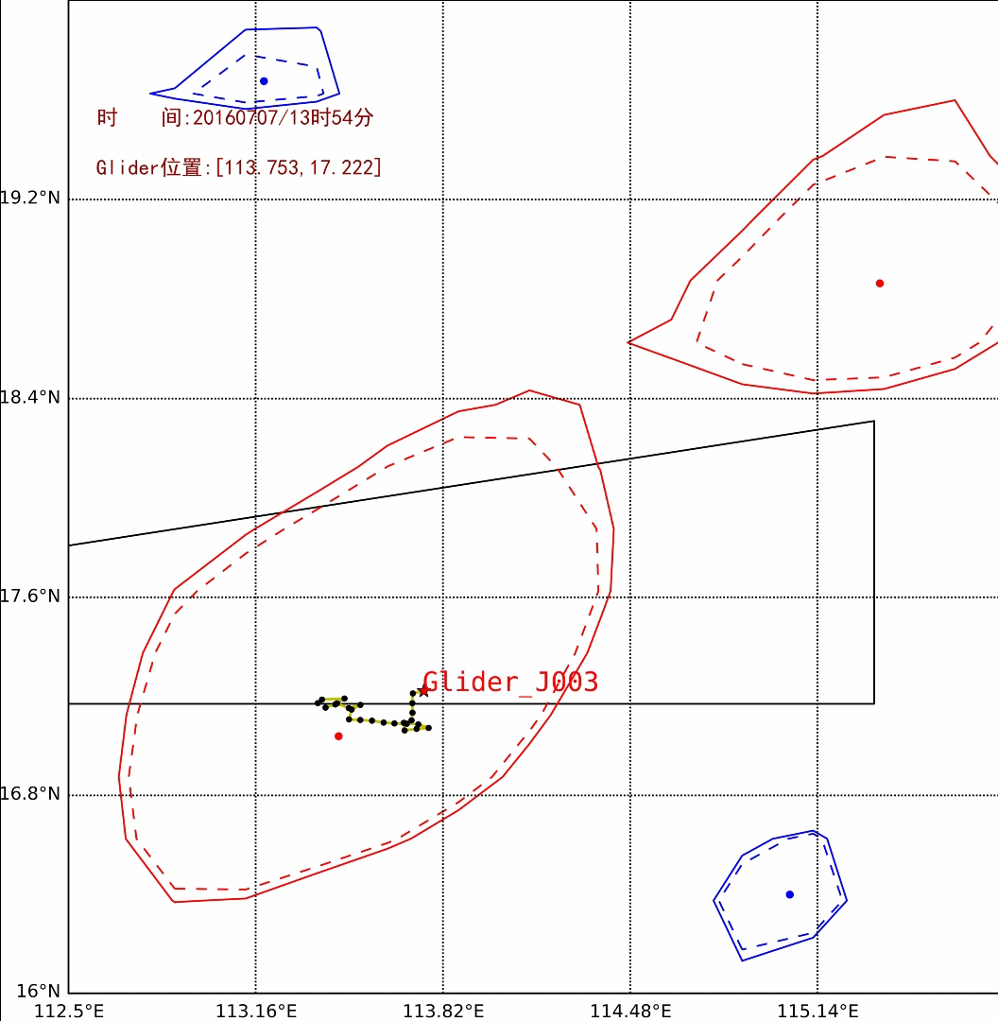

温度异常连续观测剖面
0707-0712温度异常连续观测剖面
时间：7月7日-7月12日 Glider编号：J003（横穿）；
Glider从涡旋中心逐渐向涡旋外运动，右图为这个过程中温度异常的连续变化剖面。

Slide 4
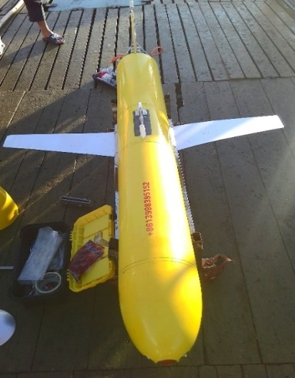
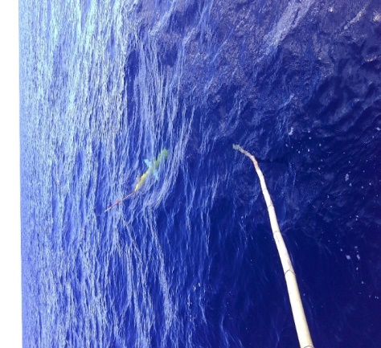
南海实验成功之处
实验室的三个第一次：
第一次在南海开展海上试验，试验持续了3周以上；
第一次在海上布放和回收Glider；
第一次利用卫星遥感开展Glider中尺度涡旋追踪观测的实战。

